Slide 1
Ayrık İşlemsel Yapılar
Yrd.Doç.Dr.Nilüfer YURTAY
İletişim :
nyurtay@sakarya.edu.tr
(264) 295 58 98
BSM
Giriş

Slide 2
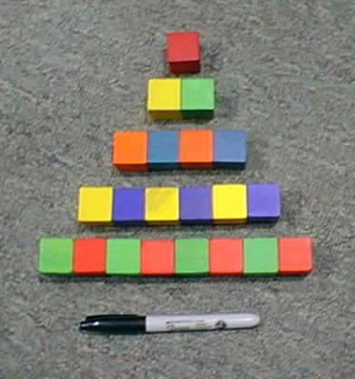
Sayma
Çoğu kombinasyonel problem sayma gerektirmektedir. Problemde ele alınması gereken obje sayısı genellikle çok fazla olduğundan, geçerli obje kümesini listelemeden bunların sayısını bulmamız istenir.
BSM
6. Hafta
2.
Sayfa

Slide 3
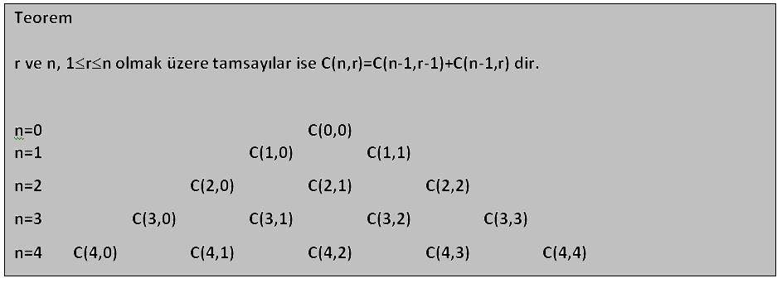
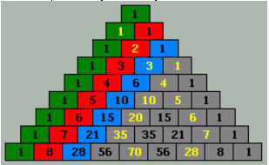
Sayma
Bazı problemlerde, verilen bir kümenin belli bir sayıda eleman içeren alt kümelerinin sayısı istenir.
n, kümedeki eleman sayısı, r alt kümedeki eleman sayısıdır. Örneğin sesli harflerin {a,e,i,o,u} olarak tanımlanan bir kümesinin iki elemanlı alt kümelerinin sayısı
olarak bulunabilir.
BSM
6. Hafta
3.
Sayfa
Notes:
3

Slide 4
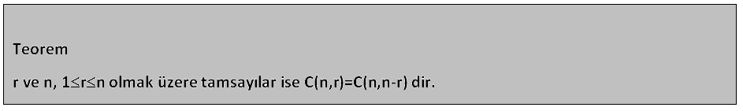
Sayma
C(n,r) sayıları Binom sabitleri olarak adlandırılırlar. (x+y)^{n} in açılımında bu sabitler x^{n-r}y^{r} nin katsayılarıdır. Buna göre (x+y)n in katsayıları Pascal üçgeninde n.satırın katsayılarıdır.
Örneğin (x+y)³=(x+y)(x+y)²=x³+3x²y+3xy²+y³ de olduğu gibi.
BSM
6. Hafta
4.
Sayfa
Notes:
4

Slide 5
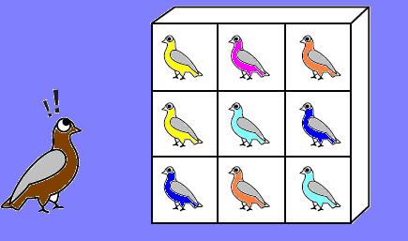
Sayma-Pigeonhole Prensibi
İsmini güvercin yuvalarından alan bu prensibe göre yuva sayısından fazla güvercin varsa, ve bütün güvercinler bir yuvaya girecekse, en az bir yuvaya birden fazla güvercin girmek zorundadır. Bu ilke tam olarak şunu der: N ve k pozitif tamsayılar ve N > k olmak üzere N nesne k kutuya yerleştirildiğinde öyle bir kutu vardır ki o kutuda birden çok nesne bulunmak zorundadır. Bu doğru olmasaydı, yani her kutuda en fazla birer nesne olsaydı, k kutuda en fazla k nesne olabilecekti.
n ve m gibi iki doğal sayı için n > m durumunda, eğer n parça m güvercin deliğine koyulacaksa bir güvercin deliği birden fazla parça içermek zorudadır. Diğer bir söylem; m deliğe bir deliğe bir güvercin düşecek şekilde en fazla m güvercin yerleştirilebilir, bir tane daha yerleştirilmesi bir deliğin tekrar kullanılması ile olur.
BSM
6. Hafta
5.
Sayfa
Notes:
5

Slide 6
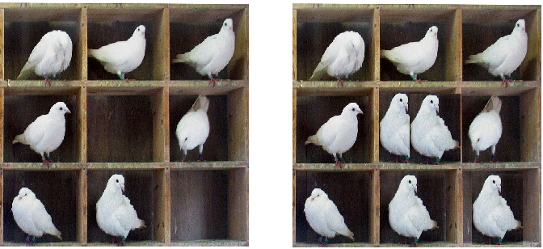
Sayma-Pigeonhole Prensibi
Prensibi genelleştirirsek; eğer kn+1 veya daha fazla güvercin, n yuvaya konulacaksa, en az bir yuvada k dan fazla güvercin olacaktır.
Örneğin bir binada 18 adet oturma salonu ve bu salonlara asılan bir ankete cevap alınacak olsun. Bu anket duyurusunu salonlara asmak için seçilen bir salondan 5 öğrencilik bir grup oluşturulacaktır. Ankete en az kaç kişi cevap vermelidir ki bir bir salon seçilip bu grup oluşturulabilsin. Pigeonhole prensibine göre, k=4 olur ve kn+1=4.18+1=73 cevabı elde edilir.
BSM
6. Hafta
6.
Sayfa
Notes:
6

Slide 7
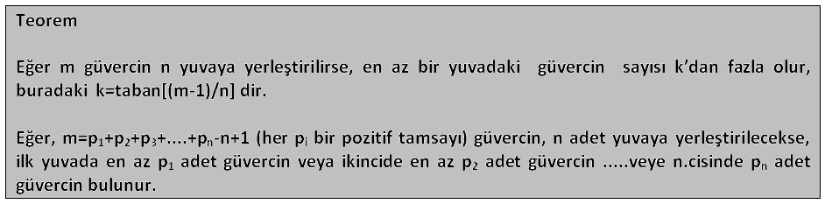
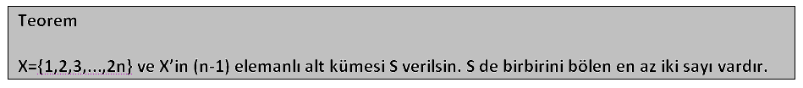
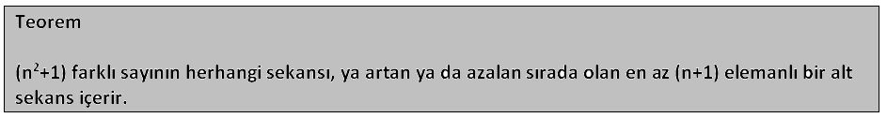
Sayma-Pigeonhole Prensibi
Bir çantada 6 kırmızı, 5 beyaz ve 7 mavi top vardır. Seçilen toplar içinden ya en az 3 kırmızı veya en az 4 beyaz veya en az 5 mavi top olması için kaç top seçilmelidir. Burada n=3, p1=3,p2=4 ve p3=5 dir. Buradan da m=(3+4+5)-3+1=10 olarak bulunur.
BSM
6. Hafta
7.
Sayfa
Notes:
7

Slide 8
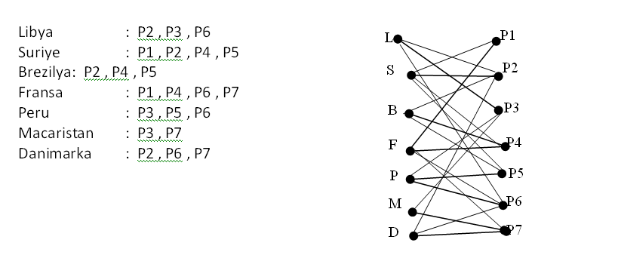
Sayma-Çarpma Prensibi
Bir prosedürün ardışık k adımdan oluştuğunu varsayalım. Birinci adım n1 farklı yol, ikinci adım n2 farklı yolla yapılabilsin. Tüm prosedür, n1.n2......ni......nk adet farklı yolla yapılabilir. Örneğin Bir Japon arabası 6 farklı renkte, 3 farklı motorla, otomatik veya manuel vitesle araba üretilebiliyor. Kaç farklı model araba olabilir ?
k=3 n1= 6 n2=3 ve n3=2 olduğuna göre 6.3.2=36 farklı model olacaktır.
BSM
Şimdi uçuş problemine geri dönelim. Birinci uçuşu ele alalım. 7 pilot içinden birini seçebiliriz. Yani 7 olasılık vardır. Bunların içinden bir tanesini seçip , ikinci uçuşa geçtiğimizde 6 farklı seçeneğiniz kalacaktır. Bu şekilde devam edersek olası eşlemelerin sayısı 7.6.5.4.3.2.1 olacaktır. Demek ki n adet uçuş ve n adet pilot varsa eşleme sayısı n!=n.(n-1)(n-2)...3.2.1 adettir. Bu işleme permütasyon adını vermekteyiz. n adet objenin farklı biçimde sıralanması işlemine , permütasyon diyoruz. n objenin içinden r objenin tekrarlanmadan seçilebilme sayısı n objenin r adet permütasyonu olup ,
P(n,r) = n !/(n-r) ! olacaktır.
Örneğin 7 uçuştan 2 si iptal edilmesi durumunda olası görevlendirme sayısı;
P(7,5) = 7.6.5.4.3 olacaktır.
6. Hafta
8.
Sayfa
Notes:
8

Slide 9
Sayma-Toplama Prensibi
Eleman sayıları n1,n2,...,nk olan k adet küme olsun. Eğer bu kümelerin elemanları ayık ise, yani hiçbir kümenin başka küme ile ortak elemanı yoksa, bu kümelerin birleşimleri ile oluşan kümenin eleman sayısı n1+n2+...+nk dır.
1 ile 100 arasında çift veya 5 ile biten kaç sayı olduğunu araştıralım. 1-100 arasında 50 çift sayı vardır. 5 ile biten tüm sayılar tek sayı olup bunlar 15,25,35,45,55,65,75,85,95 olup 10 tanedir. O halde istenen yanıt 50+10=60 olacaktır.
BSM
6. Hafta
9.
Sayfa
Notes:
9

Slide 10
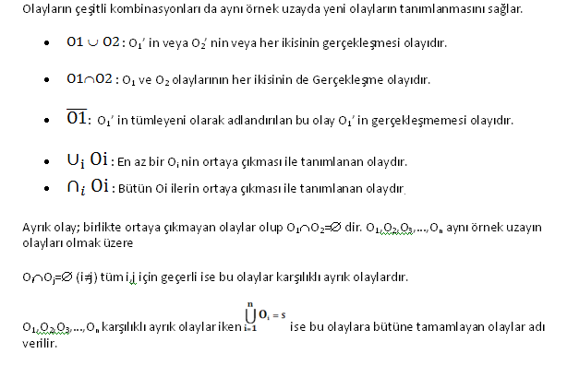
Ayrık Olasılık
BSM
6. Hafta
10.
Sayfa
Notes:
10

Slide 11
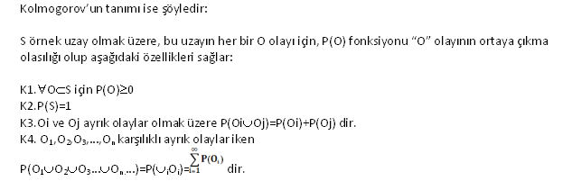
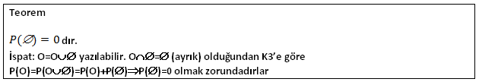

Ayrık Olasılık
BSM
6. Hafta
11.
Sayfa
Notes:
11

Slide 12

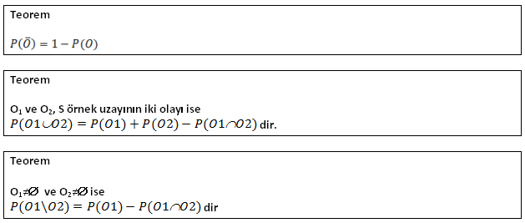
Ayrık Olasılık
BSM
6. Hafta
12.
Sayfa
Notes:
12

Slide 13





Ayrık Olasılık
Bayes Kuralı;
O1,O2,…On aynı örnek uzaydaki karşılıklı ayrık ve bütüne tamamlayan olaylar olmak üzere, F aynı örnek uzaydaki bir başka olay olsun. Bu durumda
Bir öğretmenin A dersindeki 11 öğrenci başarılı 4 öğrenci başarısız, B dersinden 8 öğrenci başarılı 7 öğrenci başarısız ve C dersinden de 5 öğrenci başarılı 10 öğrenci de başarısıdır. Bütün öğrencilerin aynı ortamda olduğu bilindiğine göre, bu öğretmenin başarılı bir öğrencisinin B dersini alma olasılığını bulalım.
BSM
6. Hafta
13.
Sayfa
Notes:
13

Slide 14
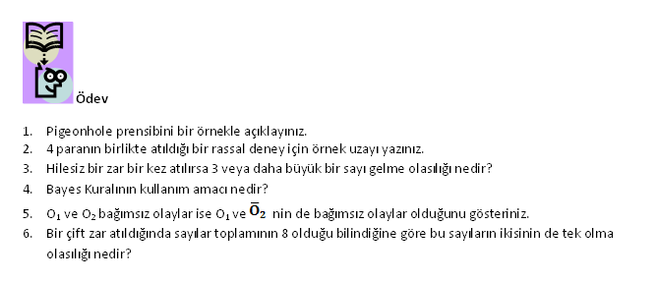
BSM
6. Hafta
14.
Sayfa

Slide 15
Diferansiyel Denklemler
Kaynaklar
F.Selçuk,N.Yurtay,N.Yumuşak,Ayrık İşlemsel Yapılar, Sakarya Kitabevi,2005.
İ.Kara, Olasılık, Bilim Teknik Yayınevi, Eskişehir, 2000.
“Soyut Matematik”, S.Aktaş,H.Hacısalihoğlu,Z.Özel,A.Sabuncuoğlu, Gazi Ünv.Yayınları,1984,Ankara.
“Applied Combinatorics”, Alan Tucker, John Wiley&Sons Inc, 1994.
“Applications of Discrete Mathematics”, John G. Michaels, Kenneth H. Rosen, McGraw-Hill International Edition, 1991.
“Discrete Mathematics”, Paul F. Dierker and William L.Voxman, Harcourt Brace Jovanovich International Edition, 1986.
“Discrete Mathematic and Its Applications”, Kenneth H. Rosen, McGraw-Hill International Editions, 5th Edition, 1999.
“Discrete Mathematics”, Richard Johnson Baugh, Prentice Hall, Fifth Edition, 2001.
“Discrete Mathematics with Graph Theory” , Edgar G. Goodaire, Michael M. Parmenter, Prentice Hall, 2nd Edition, 2001.
“Discrete Mathematics Using a Computer”, Cordelia Hall and John O’Donnell, Springer, 2000.
“Discrete Mathematics with Combinatorics”, James A. Anderson, Prentice Hall, 2000.
“Discrete and Combinatorial Mathematics”, Ralph P. Grimaldi, Addison-Wesley, 1998.
“Discrete Mathematics”, John A. Dossey, Albert D. Otto, Lawrence E. Spence, C. Vanden Eynden, Pearson Addison Wesley; 4th edition 2001.
“Essence of Discrete Mathematics”, Neville Dean, Prentice Hall PTR, 1st Edition, 1996.
“Mathematics:A Discrete Introduction”, Edvard R. Schneiderman, Brooks Cole; 1st edition, 2000.
“Mathematics for Computer Science”, A.Arnold and I.Guessarian, Prentice Hall, 1996.
“Theory and Problems of Discrete Mathematics”, Seymour Lipschuts, Marc. L. Lipson, Shaum’s Outline Series, McGraw-Hill Book Company, 1997.
“2000 Solved Problems in Discrete Mathematics”, Seymour Lipschuts, McGraw- Hill Trade, 1991.
BSM

